Slide 1
Solutions de déploiement
React-Express-Mongodb
Comparaison
Maxime Verhaeghe
Lamine Amimi

Slide 2
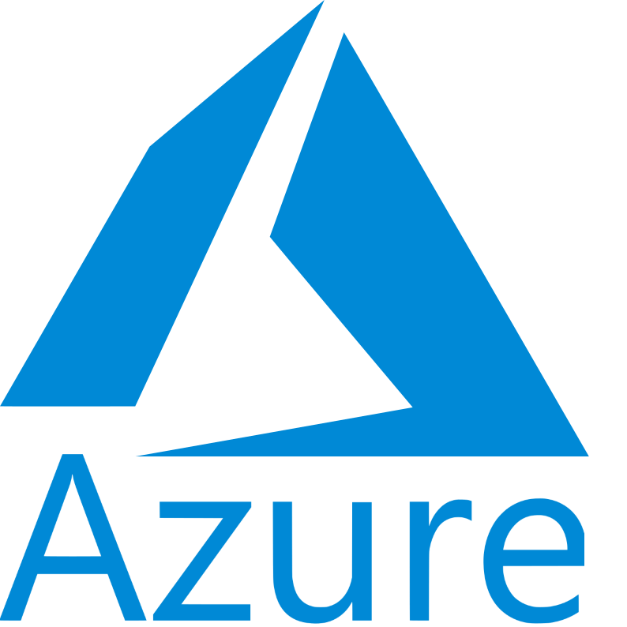
Azure
Microsoft Azure est la plate-forme applicative cloud de Microsoft.
La plateforme cloud Azure compte plus de 200 produits et services cloud conçus pour aider à donner vie à de nouvelles solutions, afin de relever les défis actuels et de créer l’avenir.
Créez, exécutez et gérez des applications sur plusieurs clouds, localement et à la périphérie, avec les outils et infrastructures de votre choix.

Slide 3
Azure
Déploiement rapide → le déploiement se fait rapidement et simplement
Monitoring simple depuis l’interface → De nombreux outils sont mis à disposition afin de gérer ses projets
Rapport coût-efficacité → exemple : AWS coûte 5 fois plus cher qu’Azure pour Windows Server et SQL Server.
Sécurité → La sécurité est assurée par une équipe d’experts, et d’une conformité proactive.
Haute disponibilité → Haute disponibilité intégrée. Ces liens redondants, l’alimentation et les centres de données sont inclus dans Azure, ce qui permet d’économiser du temps.

Slide 4
Azure
Nécessite l’expertise d'une plate-forme → Azure est différent des serveurs locaux et nécessite une expertise pour s'assurer que toutes les pièces mobiles fonctionnent aussi efficacement que possible. Même une erreur courante commise par un administrateur informatique d'une entreprise peut créer des problèmes.

Slide 5
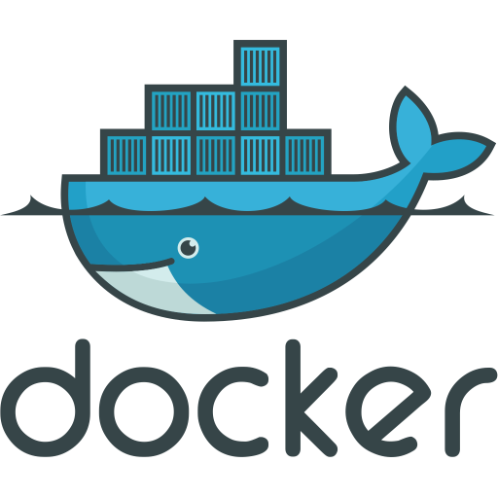
Docker
Docker est une technologie de virtualisation qui permet de créer, déployer et démarrer des applications facilement en utilisant des conteneurs de logiciels ou services.
Un conteneur est le regroupement d’un logiciel et toutes ses dépendances (librairies, code source, fichiers de configuration…) empaquetés au même endroit.
Ce qui permet d’assurer le fonctionnement stable et rapide de l’application quelque soit les environnements d’exécutions dans lesquels elle est lancée.
Les conteneurs permettent aux développeurs de réunir une application et toutes ses dépendances dans un seul package.
Pour ce faire, chaque conteneur peut contenir plusieurs conteneurs.
Enfin, les services fournis par chaque conteneurs sont accessibles via le réseau.

Slide 6
Docker - Avantages
Flexibilité → Toute application peut être transformée en conteneur
Légèreté → Docker exploite et partage le kernel du système d’exploitation de l’hôte, ce qui le rend très efficace en terme d’utilisation des ressources du système
Portabilité → Il est possible de créer, déployer et démarrer des conteneurs sur son ordinateur, celui de ses clients ou un serveur distant
Autosuffisance → L’installation et la désinstallation de conteneurs sont indépendants des autres conteneurs. Ce qui permet de mettre à jour ou remplacer un conteneur sans modifier les autres
Scalabilité → Dupliquer un conteneur est très simple, ce qui permet de réaliser facilement de la scalabilité horizontale (rajouter en parallèle des machines identiques supplémentaires)

Slide 7
Docker - Inconvénients
Difficulté de gérer de façon efficiente un grand nombre de containers simultanément
Difficulté pour définir une sécurité poussée entre les différents environnements Docker d’un même serveur physique
Impossibilité d’utiliser des OS différents sur un même serveur physique (ce qui est possible avec la virtualisation)
Incompatibilité cross-platform (une application conçue pour s'exécuter dans un conteneur sous Windows, elle ne peut pas s'exécuter sous Linux ou vice versa)

Slide 8

Comment ça marche ?
il vous suffit de charger votre code et Elastic Beanstalk effectue automatiquement :
la mise en service des capacités
l'équilibrage de la charge
- La scalabilité automatique et la surveillance de l'état de l'application

Slide 9
Le Prix
Coût d'exécution du projet :
Il est estimé à 0,04 USD. (offre gratuite d’AWS)
vous disposez des configurations recommandées et que toutes les ressources utilisées dans le projet sont supprimées dans l'heure qui suit sa réalisation.
Estimation des coûts mensuels :
le coût total de lancement d'une application Web Node.js s'élèvent à 27,42 USD avec une configuration recommandé

